Slide 1


Slide 2
発表者のみなさま お疲れ様でした！
参加者のみなさま お疲れ様でした！
運営にご協力いただいたすべての方にお礼申し上げます！

Slide 3
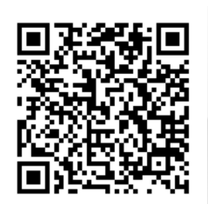
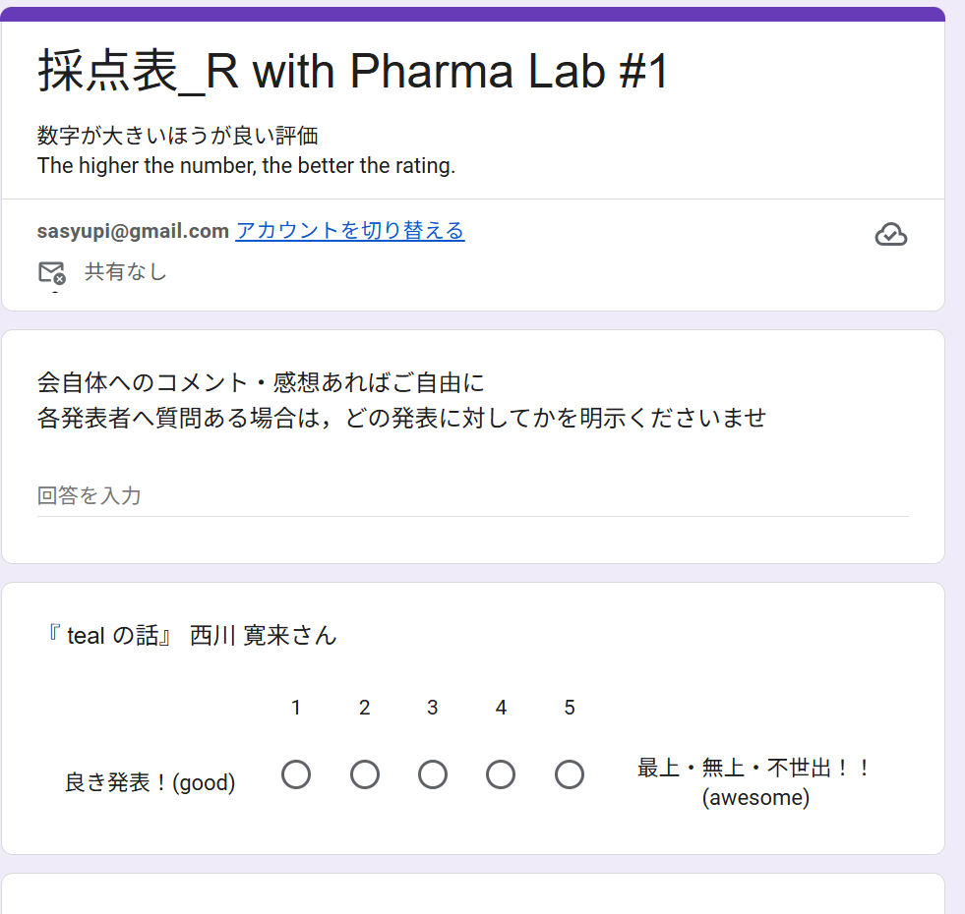
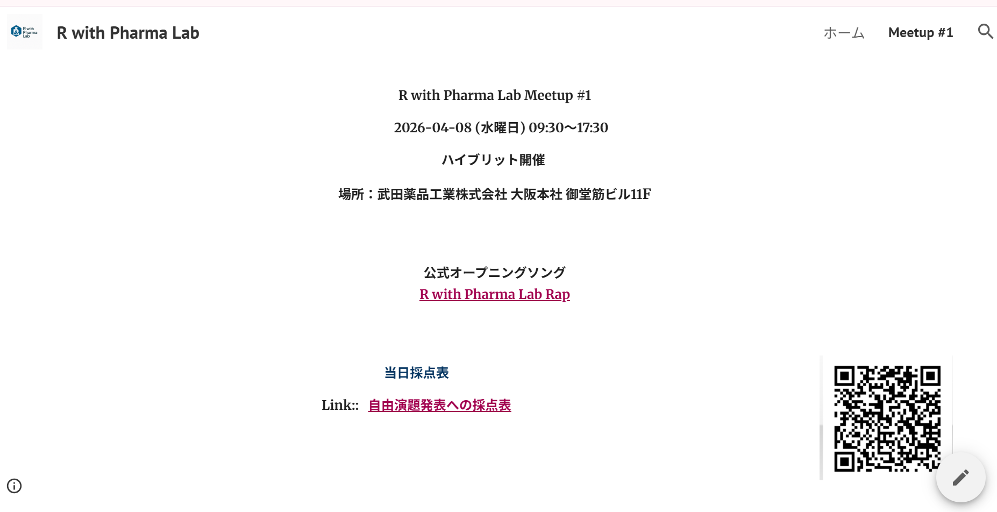
採点表
右側，５が高得点なので
お間違え無く．
聴かれていない発表は欠損値のままでＯＫです
サイトのmeetup#1タグからも飛べます

Slide 4
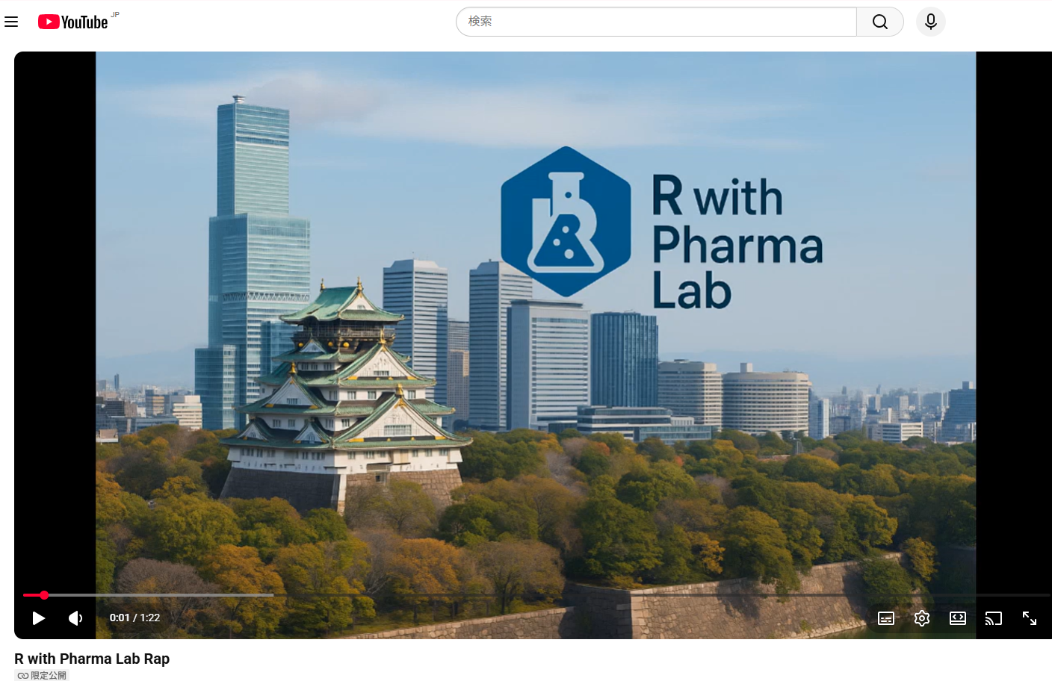
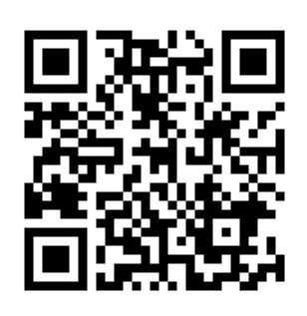
閉会の言葉を歌に載せて
言いたいことは全部ラップにしたので，聴いてくれ！
Yo、日本のPharma、現場はSAS中心 でもRが来てる、これは単なる新興じゃない進化の本マニューバ
解析・可視化、再現性の美学 Gitで回すその文化、まるで工学
でも一人じゃ無理、孤独なコード だから必要なんだ、コミュニティのロード
Rユーザー集まる、tidyみをシェア 「それどう書いた？」って気軽なエア
Pharma特有、規制の壁 CDISC, ADaM、ルールはタフでheavy
そこにRをどう乗せる？ that's the key みんなで議論し進める real strategy
OSSの力、日本でも解放
閉じた文化からオープンへ解答
勉強会、meetup、つながる現場 SASとRの融合、それが本番
競争じゃない、共存のスタイル Hybridで攻める、それが次のマイル
若手もベテランも同じ土俵 コードで語る、それが共通言語
日本のPharma、変革の途中 Rコミュニティがその中心にいる
知識は共有、価値はTowbar 一人の100倍、みんなでブースト

Slide 5
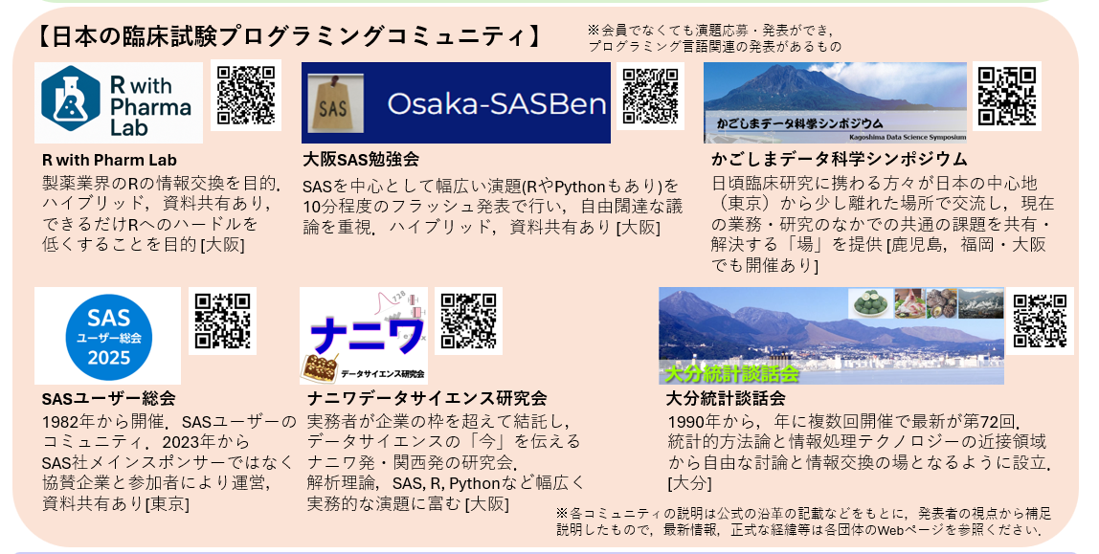
日本にはいろんな臨床系プログラムのコミュニティあるんやで

Slide 6
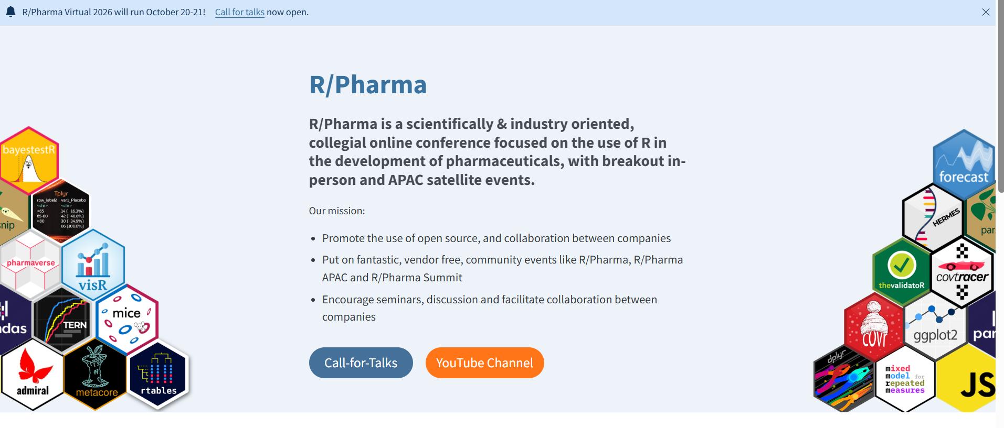
R in Pharmaの演題募集がはじまってます！ ～5/2
https://rinpharma.com/

Slide 7
採点表
採点中：少々お待ちを

Slide 8
みなさま 有難うございます！！
「また、必ず会おう」と誰もが言った。

